Slide 1
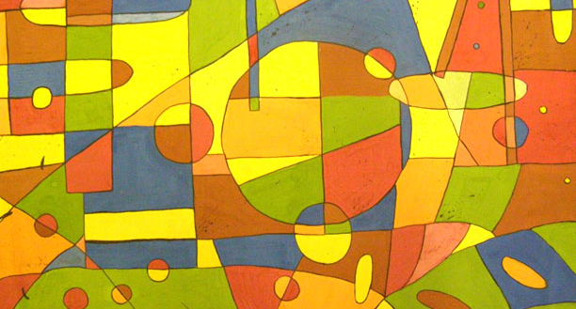
Методическая разработка декоративный натюрморт
(Стилизация)

Slide 2
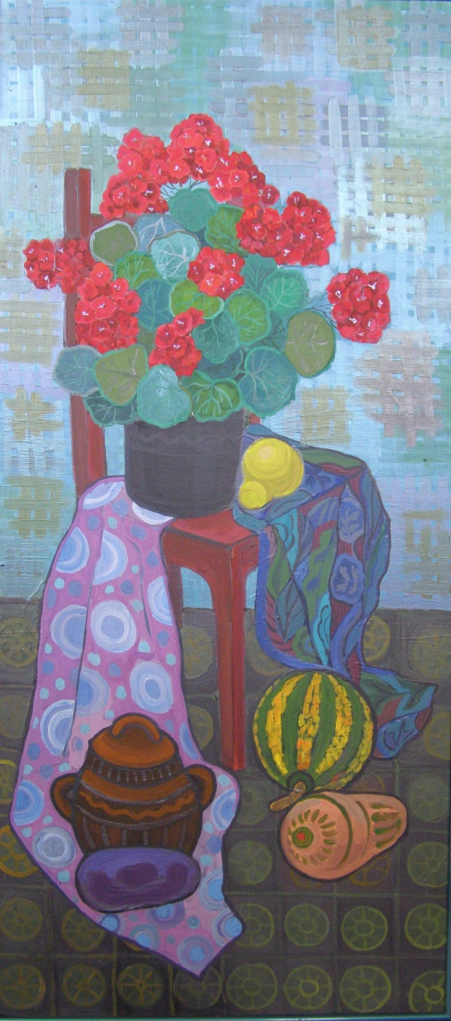
Мау до город набережные челны « Детская Художественная школа№1
Шихова Алсу Ильдаровна Заслуженный Член СХРТ;
Член творческой группы художников «6+1;
Преподавателькомпьютерной графики

Slide 3
Проблема художественно-творческого развития волнует умы исследователей со времён античности и до наших дней. Главная причина интереса к этой проблеме в том, что художественное творчество рассматривается многими учеными, как феномен человеческой деятельности, как «наивысшее проявление человеческого бытия»(И.Кант, Ф. Шеллинг)

Slide 4
С развитием цивилизации появляется другой взгляд на искусство натюрморта. Это происходит на рубеже XIX-XX веков. Художники создают новые приемы отражения действительности. Для создания своих произведений они используют революционные методы передачи пространства и формы.

Slide 5
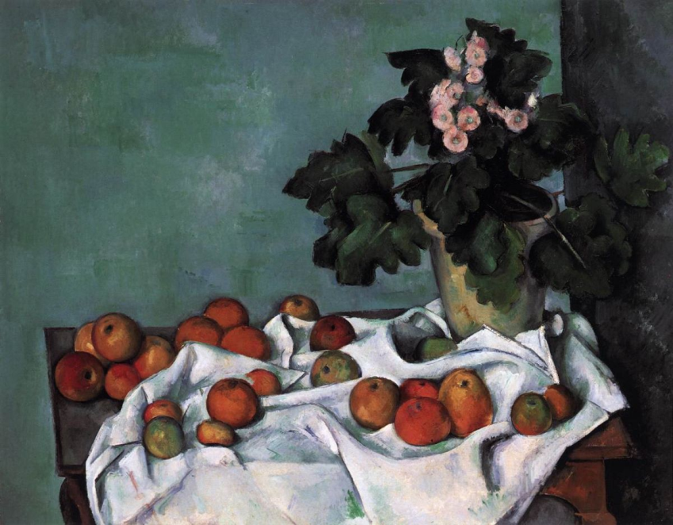
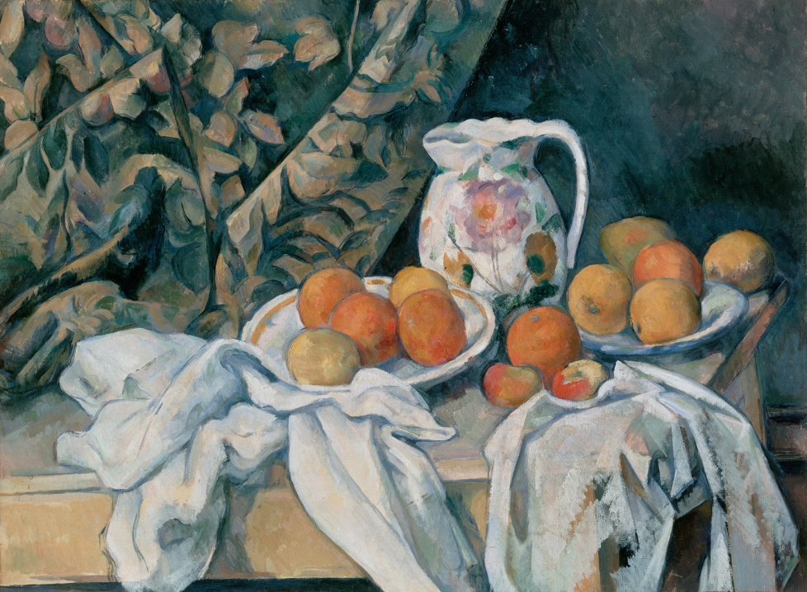
Поль Сезанн французский живописец В произведениях Сезанна конструктивно четкий рисунок, обобщенные формы. Художник использует чистый цвет, стремится передать гармоничную уравновешенность природы. Творчество Поля Сезанна оказало большое влияние на многих художников ХХ века.
Поль Сезанн "Натюрморт с яблоками и первоцветом".
Поля Сезанн. Натюрморт с кувшином.

Slide 6
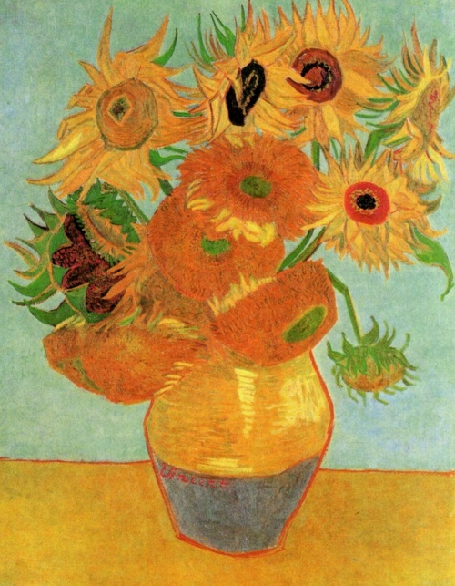
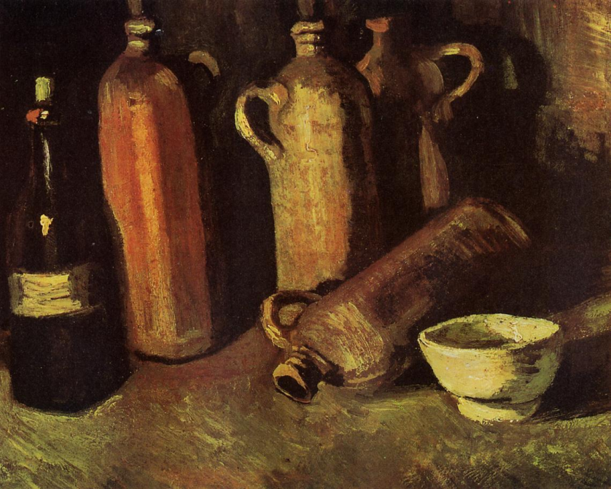
Винсент Ван Гог голландский живописец.Его творческие поиски противоречивы. Одни картины пронизаны светом, чистейшими нежными оттенками, другие – выполнены в темной, земляной и даже несколько зловещей гамме. В. Ван Гог создает свои многочисленные картины в порыве вдохновения. Динамика мазка наполняет движение каждый предмет.
Картина Ван Гога Натюрморт: двенадцать подсолнухов в вазе 1889.
Винсент Ван Гог: Натюрморт с керамическими и стеклянной бутылками и чашкой....

Slide 7
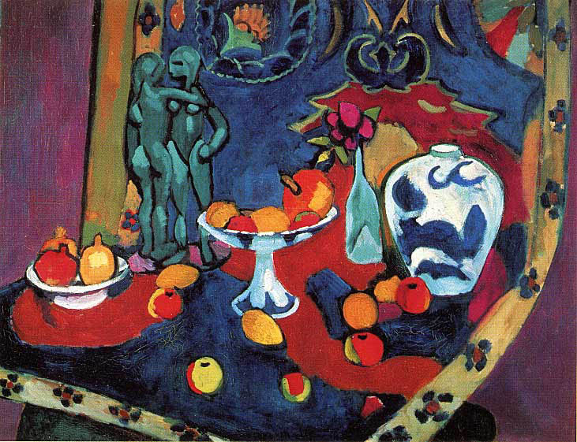
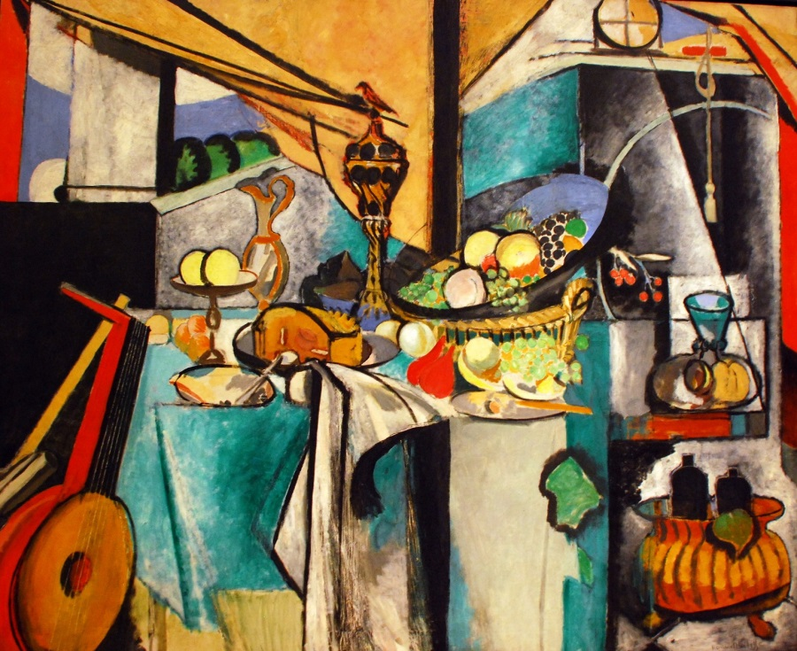
Матисс Анри французский живописец. Известен своими изысканиями в передаче эмоций через цвет и форму. В его картинах преобладают насыщенные чистые цвета, контрастные сочетания хроматических плоскостей, заключенных в темный широкий контур, обобщенность формы, лишенной объема.

Slide 8
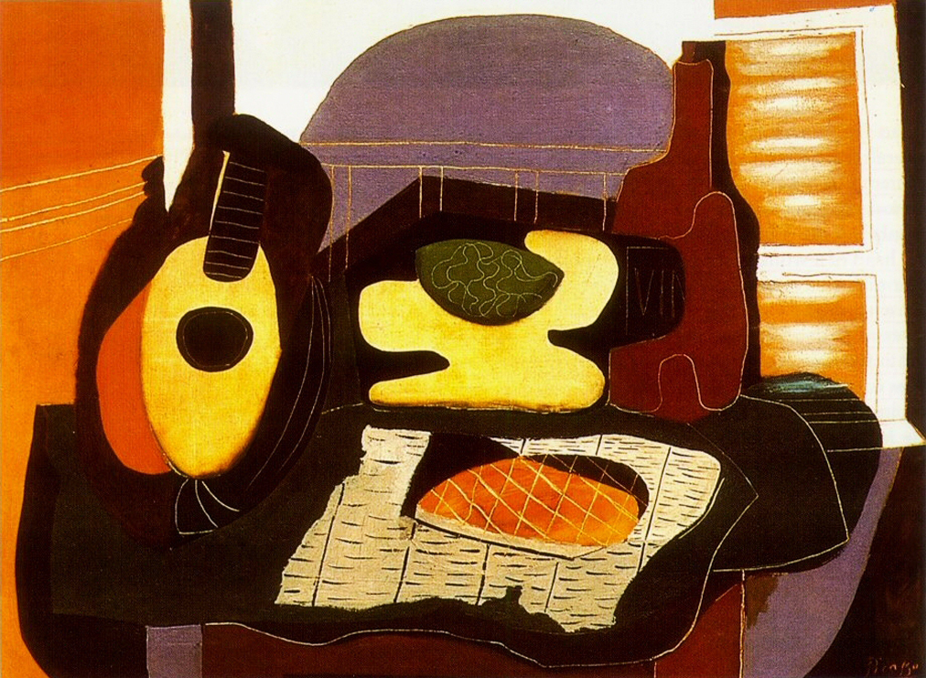
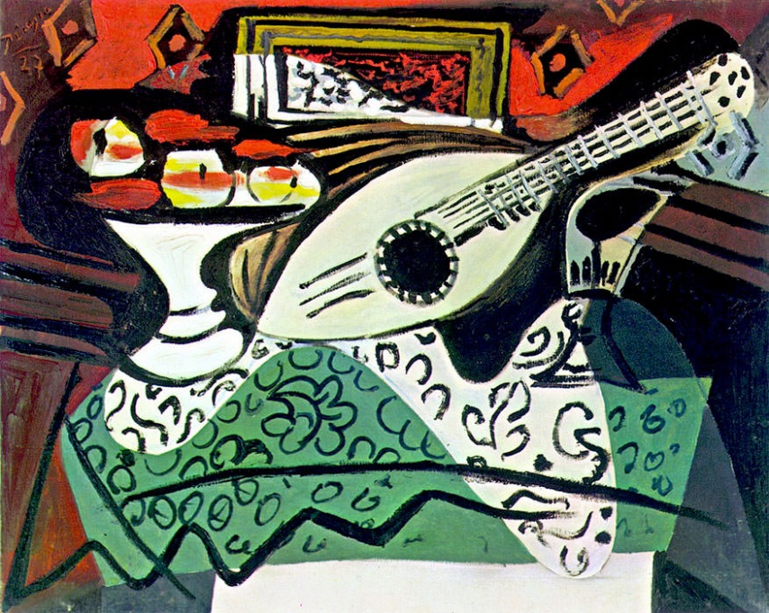
Пикассо Пабло испанский художник. Он уделяет особое внимание превращению форм в геометрические блоки, рассекает их на плоскости и грани. Перспектива исчезает, палитра тяготеет к монохромности. Картины Пикассо зачастую сводятся к непонятным ребусам.

Slide 9
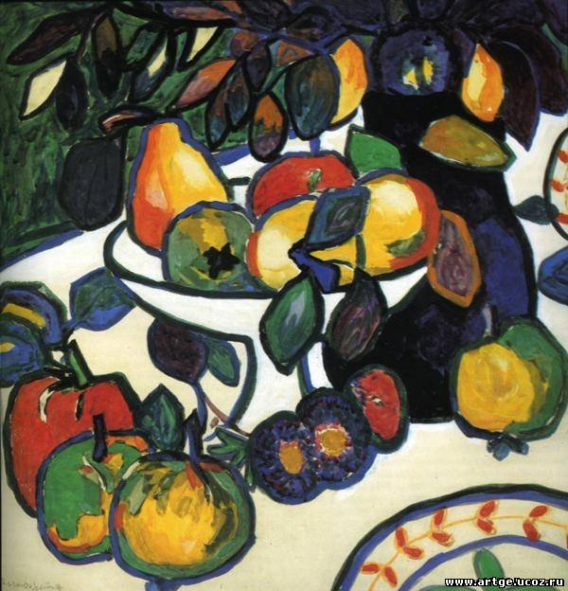
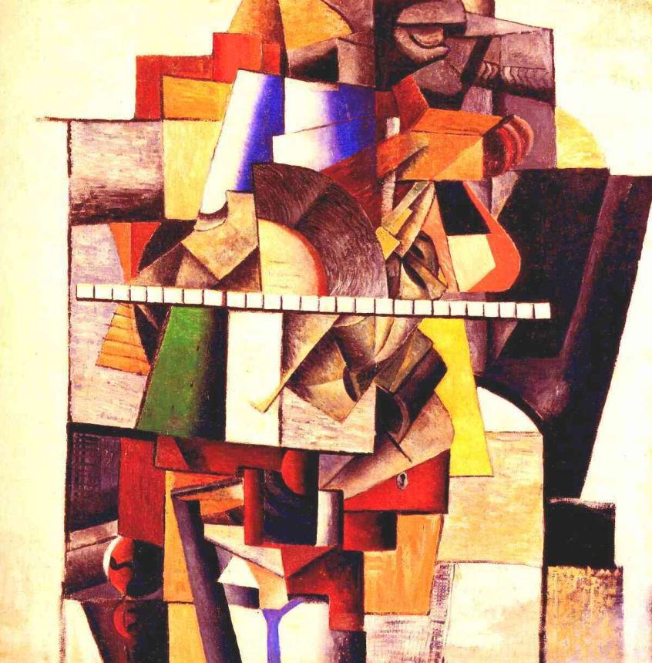
Казимир Малевич русский живописец. Один из основателей абстрактного искусства. Он отошёл от отражения реальных вещей и явлений, трактовал предметную форму как комбинации контрастных по цвету геометрических элементов.

Slide 10
Творческое мышление является важным компонентом развития личности учащегося, оно позволяет человеку ставить новые проблемы, находить новые решения, множества выборов, делать открытия. Формирование творчества личности необходимо начинать как можно раньше. Уровень развития творческого мышления, достигаемый в дошкольном возрасте, имеет существенное значение для всей последующей жизни человека.

Slide 11
Стилизация в декоративным натюрморте
Стилизованный натюрморт
Натюрморт- жанр изобразительного искусства в котором различные предметы объединены в единую группу, но специфика натюрморта такова, что требует от художника особого внимания к структуре объемов, фактуре поверхности предметов и их пространственных соотношений.
В стилизации натюрморта важна не только условность, присущая всему декоративному искусству, а важно скомпоновать все элементы изображения в едином плане. Цвет, фактура, линия должны быть подчинены одному замыслу

Slide 12
Стилизация - обобщение и упрощение изображаемых фигур по рисунку и цвету, произведение фигур в удобную для орнамента форму. Стилизация применяется как средство дизайна, монументального искусства и в декоративном искусстве для усиления декоративности. Стилизуя, художник, выявляет декоративную закономерность форм, отбрасывает случайности, упрощает детали, находит ритмическую основу изображения

Slide 13
Построение декоративного натюрморта базируется на выделении одного главного элемента, вокруг которого выстраивается, объединяющая все компоненты композиция. Стилизация может упрощать предметы до символов и силуэтов, а может наоборот за счет усложнения формы и насыщения декоративными деталями создать единый композиционный ансамбль.
Главное в натюрморте, в том числе и стилизованном - уравновешенность. Динамика в композиции стилизованного натюрморта создается из форм с острыми углами, наклонных линий, ярких контрастов, а также не лишним будет применение членения плоскости на неравные части.

Slide 14
При создании статических и симметричных натюрмортов лучше использовать формы со строгими очертаниями, спокойных нежных цветов и неярких контрастов. При необходимости можно расчленить плоскость на равные части.
При работе со стилизованным натюрмортом необходимо сосредоточить внимание на пластике форм, их выразительности, декоративности, не забывая при этом о принципах построения, заботясь о правильном размещении предметов на плоскости.

Slide 15
Цель программы:
-изучать художественно-выразительных особенностей языка декоративно-прикладного искусства;
-создать условия для художественного и
эстетического воспитания, духовно- нравственного развития обучающихся;
-выявлять одарённых детей в области изобразительного искусства с целью их подготовки к поступлению в соответствующие профессиональные образовательные учреждения;
-развить творческую активность обучающихся;

Slide 16
Задачи программы:
1. Научить использовать линию, ритм, силуэт, цвет, пропорции, форму, композицию
как средства художественной выразительности в создании образа декоративной вещи.
2. Овладеть процессом стилизации природных форм в декоративные.
3. Развить навыки работы обучающихся с различными материалами и в различных
техниках.
4. Создавать условия для полного самовыражения и реализации творческого
потенциала личности.

Slide 17
Срок реализации программы «Прикладная композиция» в ХШ:
в1 –ым классе составляет 20часов.
во 2-ом классе составляет 20часов.
в 3-ем классе составляет 20часов.
в 4-ом классе составляет 20часов.

Slide 18
В первом классе решаются задачи, которые будут базовыми для всего периода
обучения прикладной композиции - это развитие образного мышления, видение цвета,
понимание структуры материалов

Slide 19
Основные задачи первого класса:
1.Фантазии, развитие творческого воображения.
2.Понятие об организации изобразительной плоскости декоративной композиции ( декоративного натюрморта).
3. Выразительность пятна, линии, их роль в композиции.
4. Выбор формата и размер плоскости изображения.
5. Симметрия и асимметрия.
6. Единство и цельность композиции.
7. Равновесие в композиции, выделение композиционного центра.
8 Гармония цветовых отношений.

Slide 20
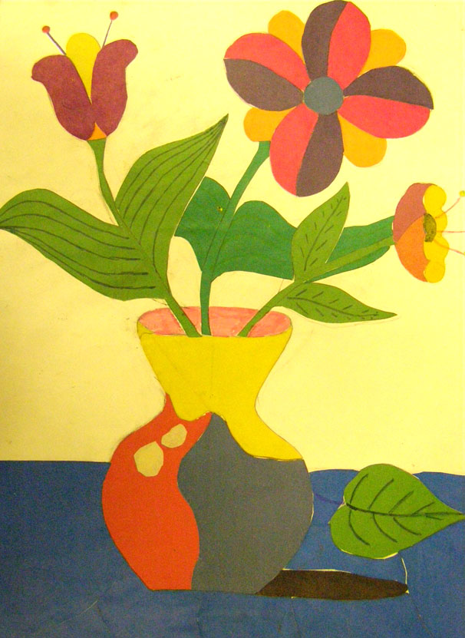
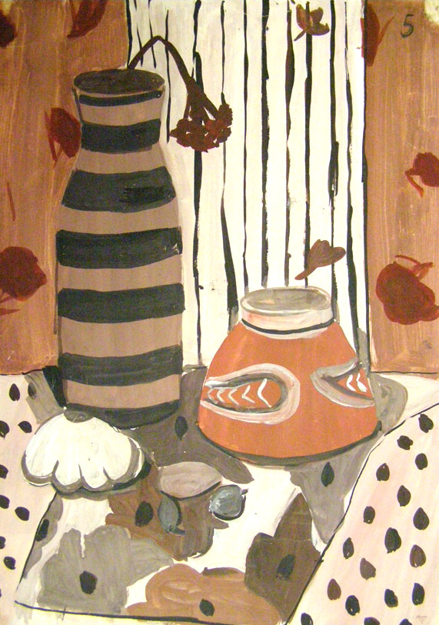
Декоративный натюрморт 1 класс

Slide 21
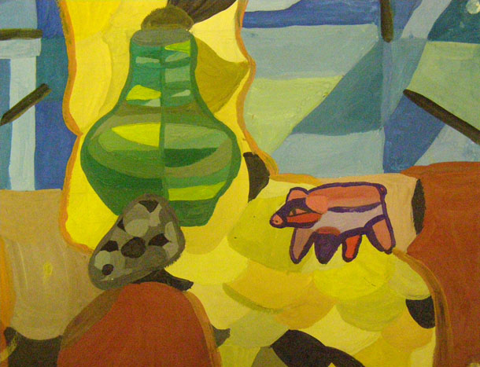
Декоративный натюрморт 1 класс

Slide 22
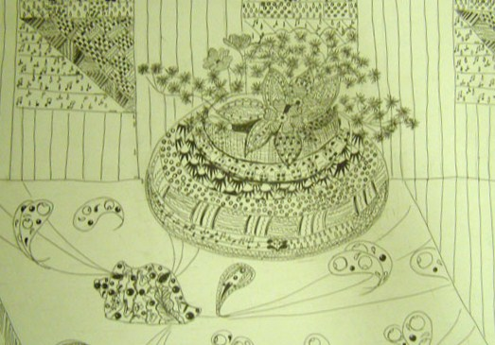
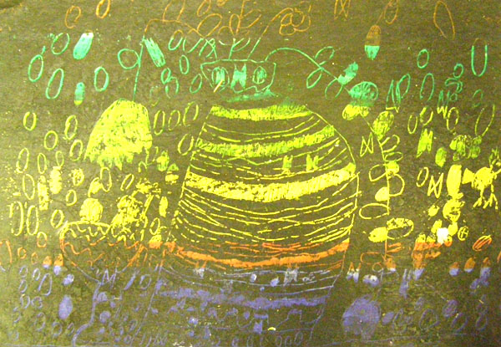
Декоративный натюрморт 1 класс

Slide 23
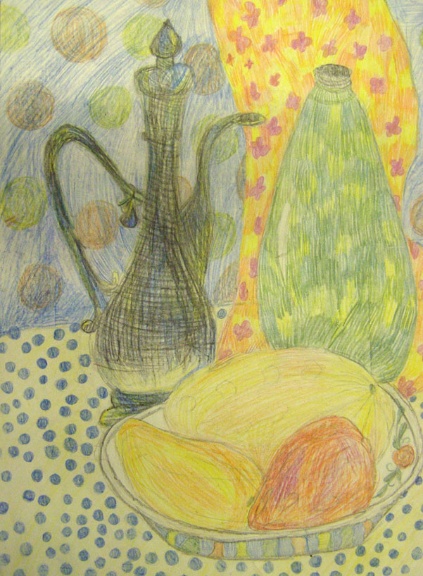
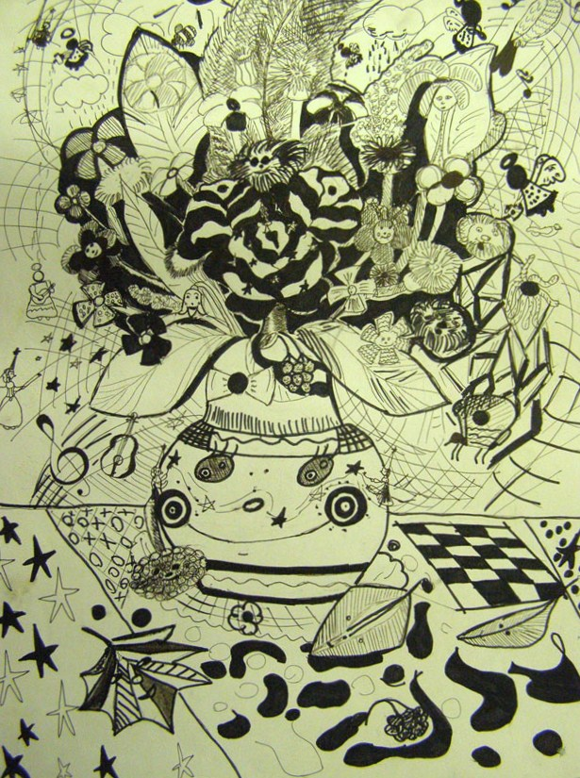
Декоративный натюрморт 1класс

Slide 24
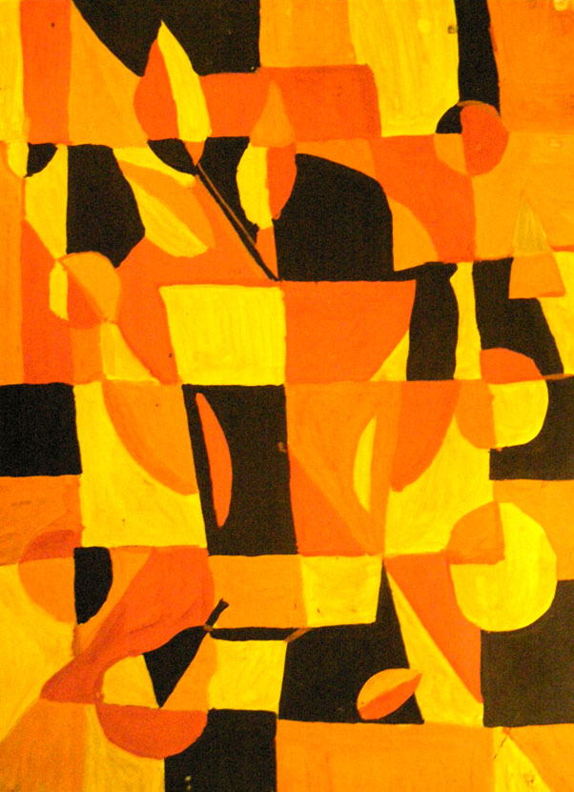
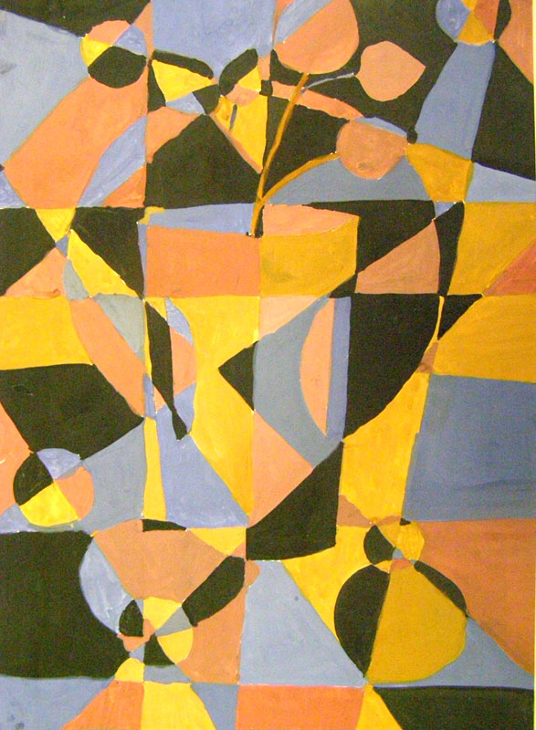
Декоративный натюрморт

Slide 25
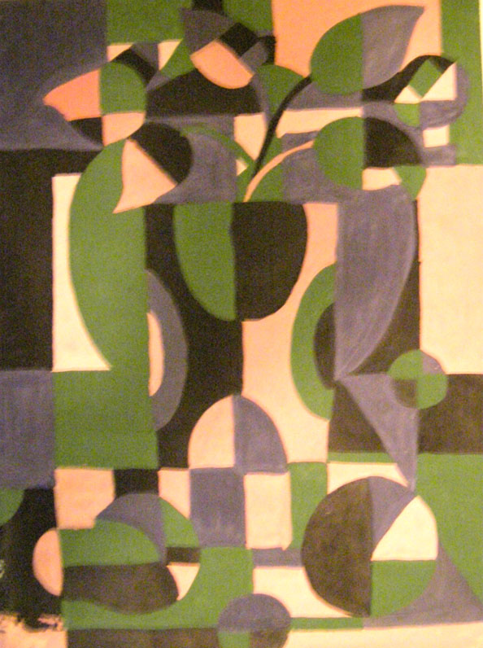
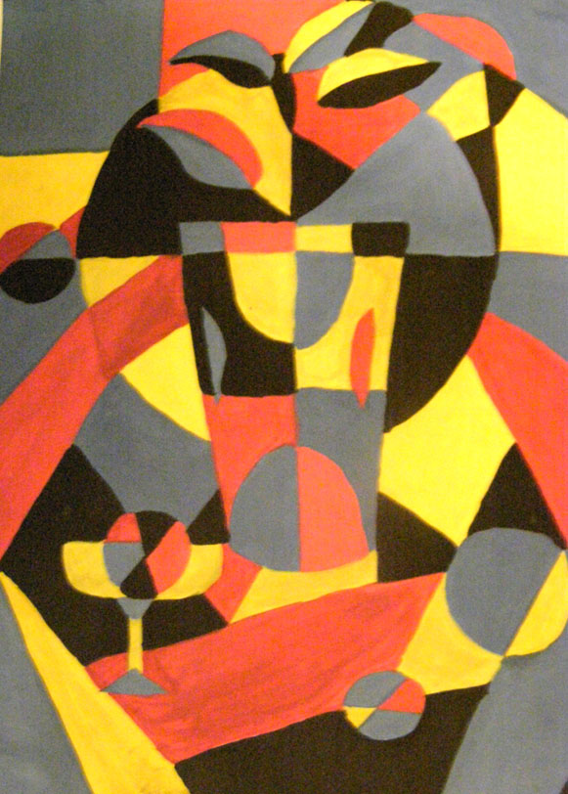
Декоративный натюрморт

Slide 26
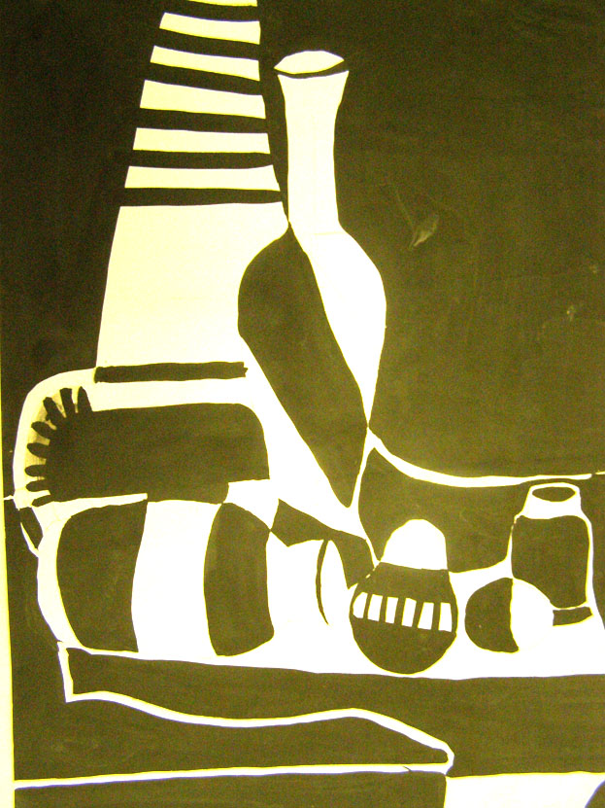
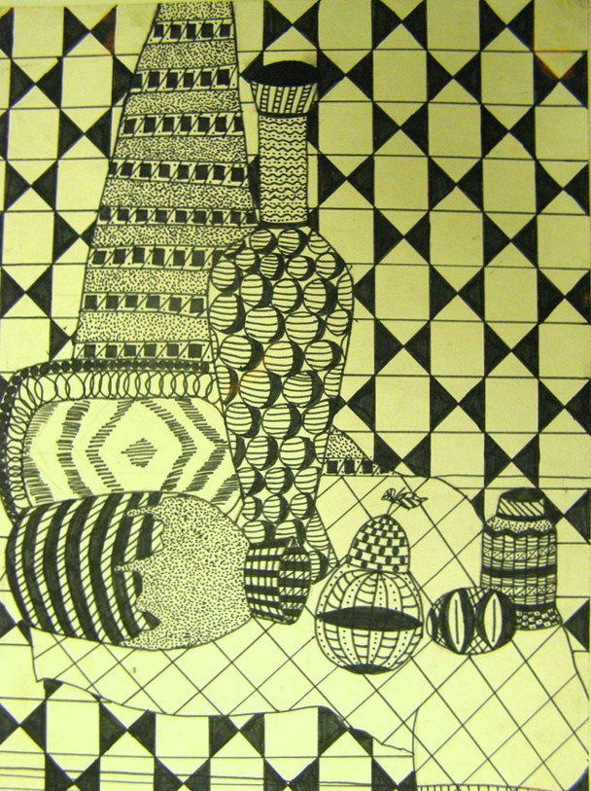
Декоративный натюрморт

Slide 27
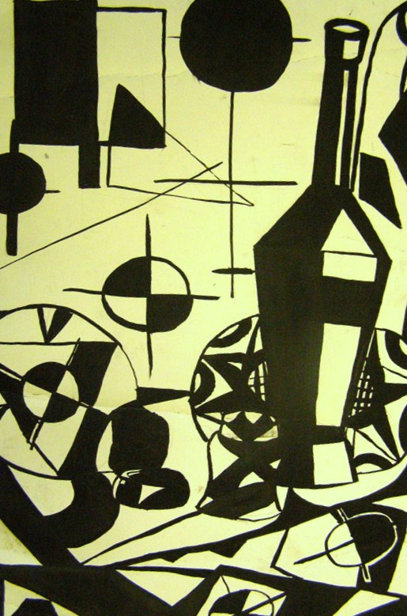
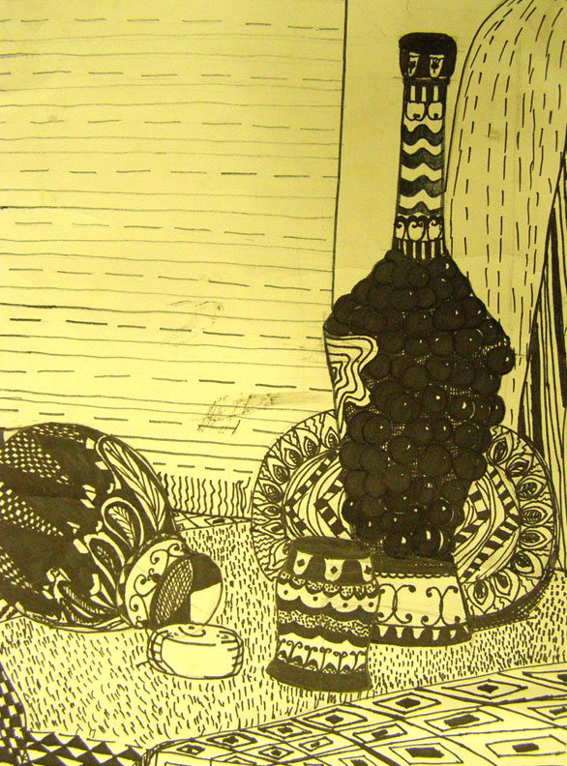
Декоративный натюрморт

Slide 28
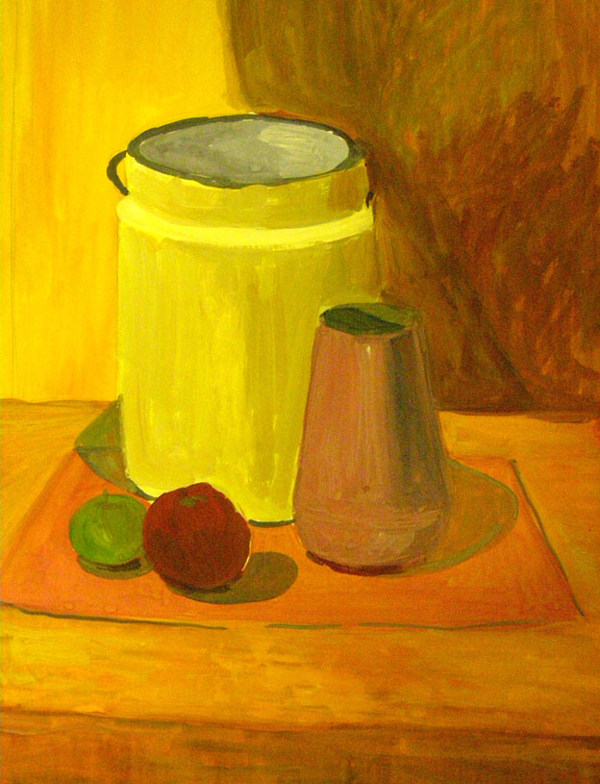
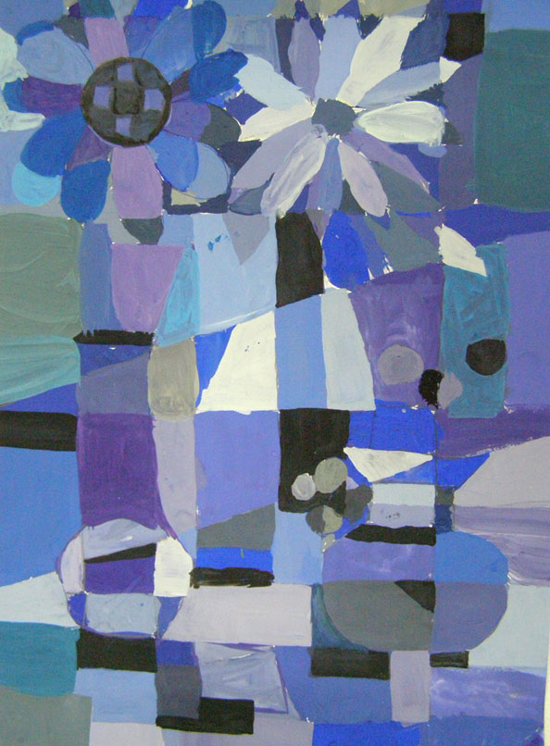

Slide 29
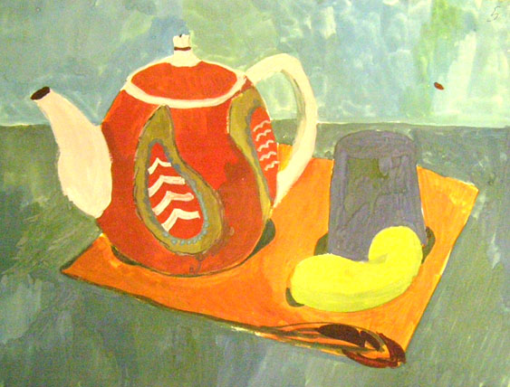

Slide 30
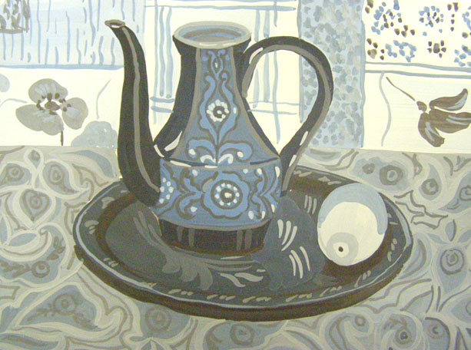

Slide 31
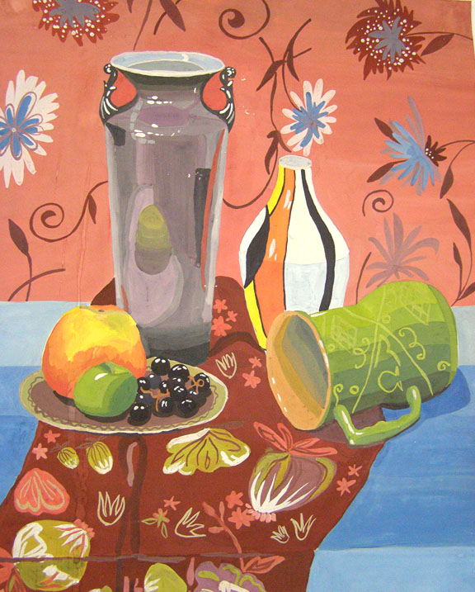
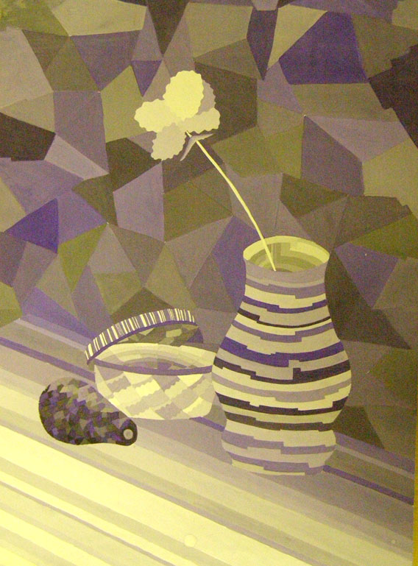

Slide 32
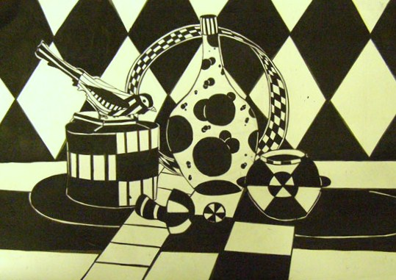

Slide 33
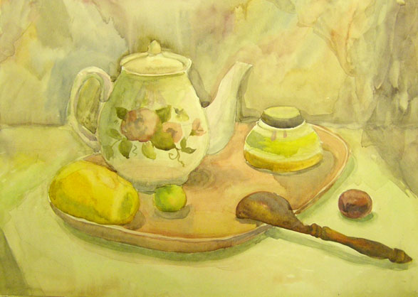
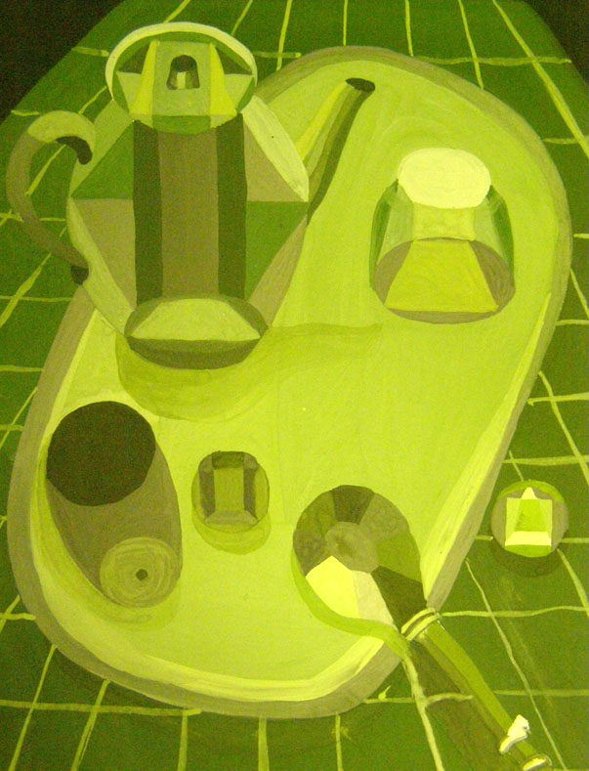

Slide 34
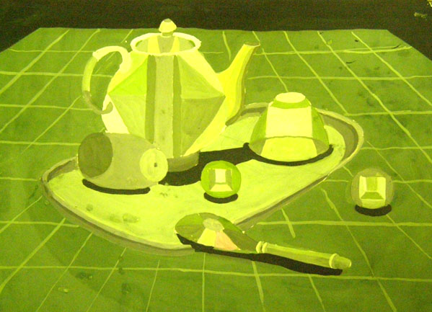

Slide 35
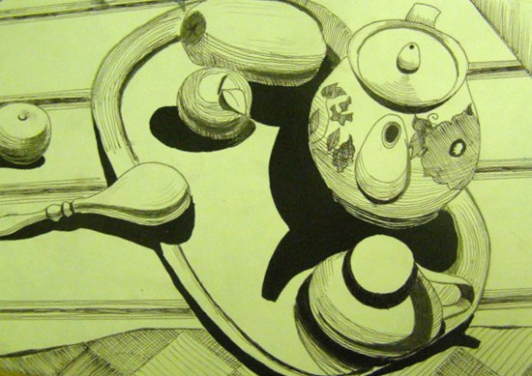

Slide 36
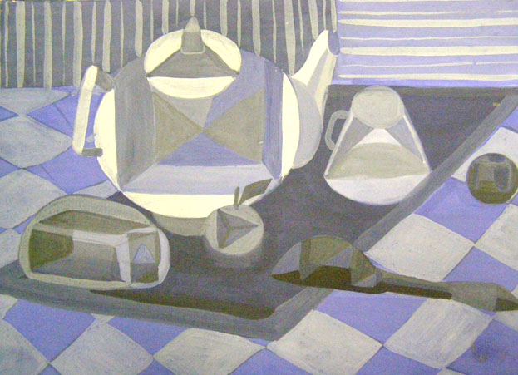

Slide 37
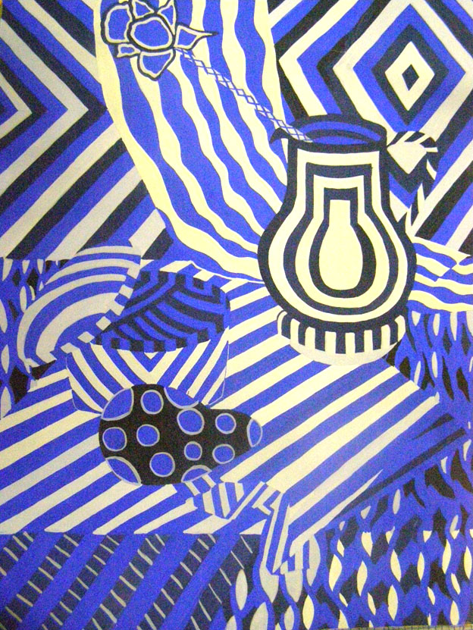

Slide 38
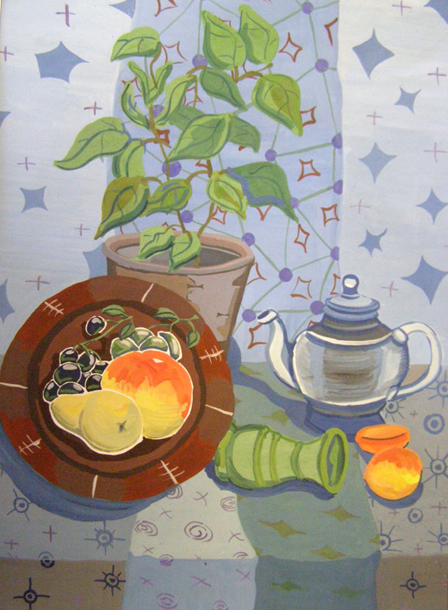
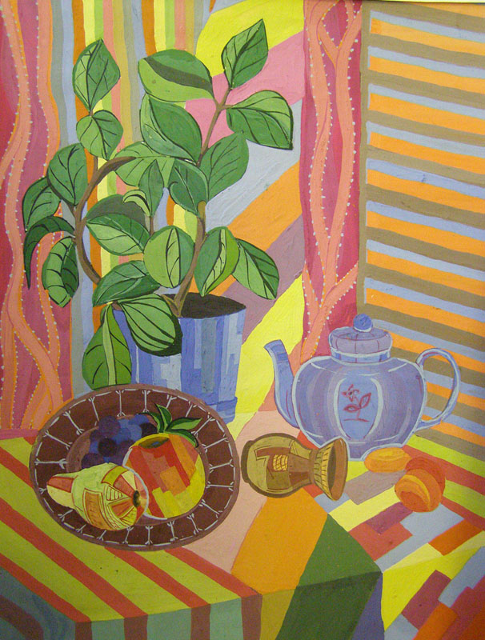

Slide 39
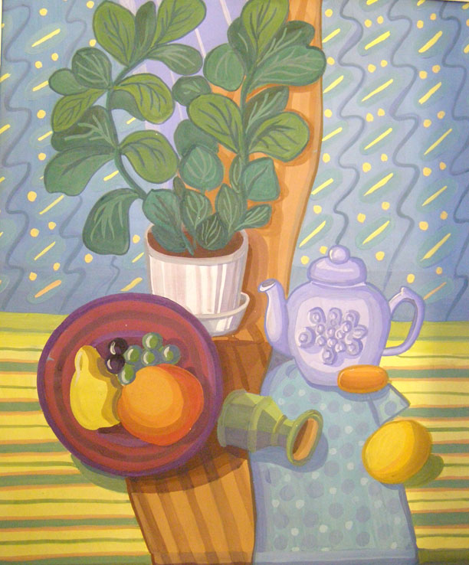
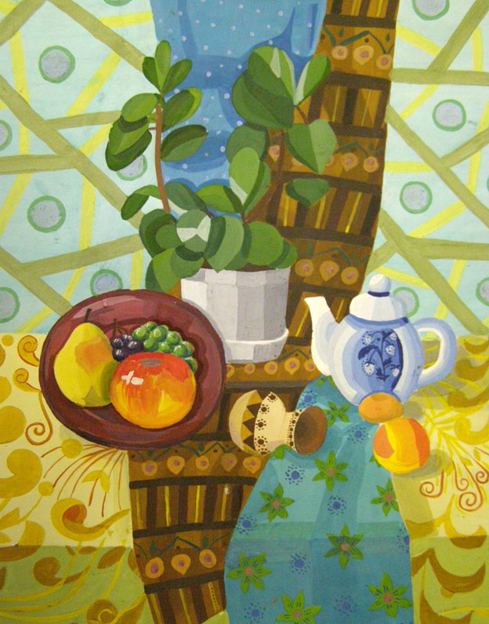

Slide 40
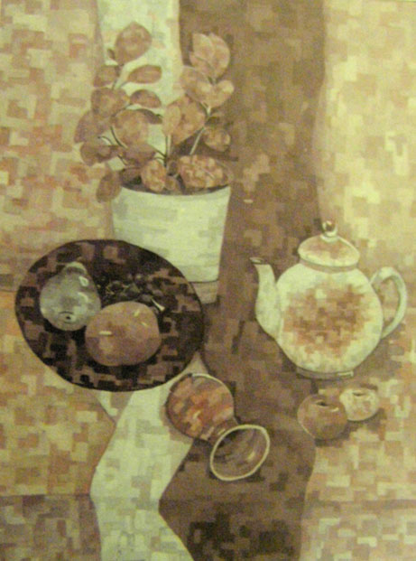
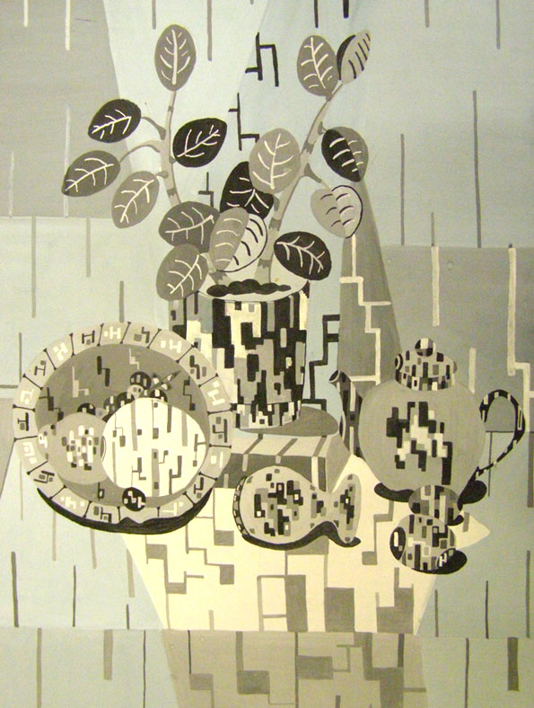

Slide 41
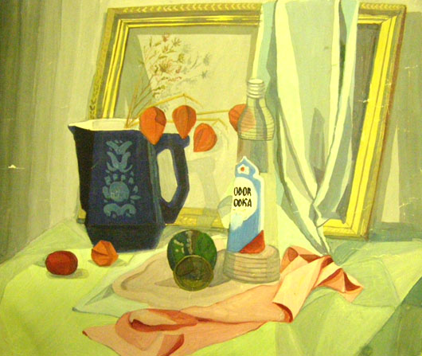

Slide 42
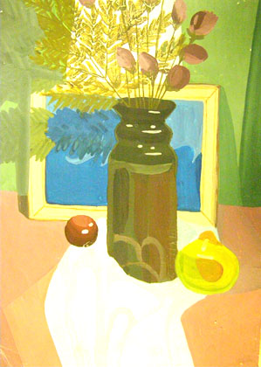
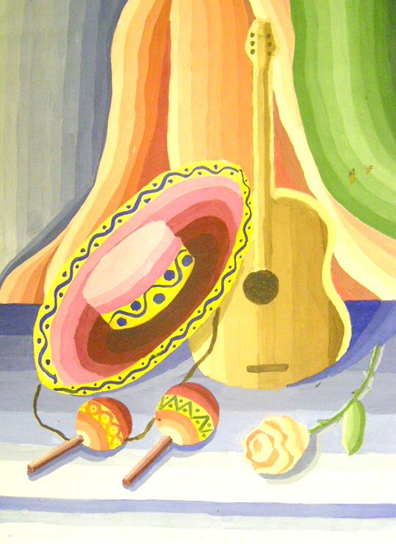

Slide 43
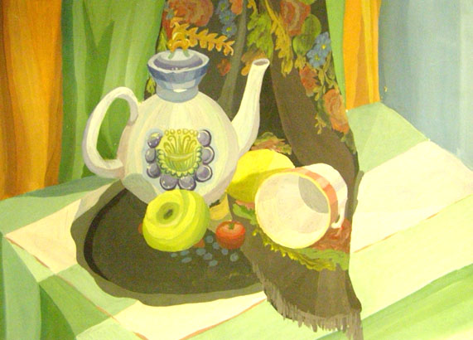

Slide 44



Slide 45



Slide 46



Slide 47
СТИЛИЗАЦИЯ В ДЕКОРАТИВНОМ ПЕЙЗАЖЕ
Пейзаж, так же как и натюрморт, занимает в декоративной композиции одно из ведущих мест и несет в себе определенные сложности в изображении. Наряду с обобщениями и условностями, пейзаж должен передать состояние природы и быть выстроенным по законам композиции. Только тогда он будет выразителен и интересен зрителю.

Slide 48


Хокусай Кацусика
Очень показателен в плане стилизации японский пейзаж 19 - ого века.

Slide 49


Хиросиге Андо

Slide 50
СТИЛИЗАЦИЯ В ДЕКОРАТИВНОМ ПЕЙЗАЖЕ
Стилизация в пейзаже может быть доведена до крайней условности, как, например в пейзажах П. Клее или А. Модильяни.

Slide 51


Пауль Клее

Slide 52


Амадео Модильяни

Slide 53
Иранская миниатюра
В иранской миниатюре активная стилизация сочетается с декоративностью, изображаемые объекты заполняются орнаментом, также упрощённо - стилизованным.

Slide 54


Иранская миниатюра

Slide 55

Иранская миниатюра

Slide 56
СТИЛИЗАЦИЯ В ДЕКОРАТИВНОМ ПЕЙЗАЖЕ
Работы учеников Художественной школы №1 преподаватель Сиразиева С.Ф

Slide 57


СТИЛИЗАЦИЯ В ДЕКОРАТИВНОМ ПЕЙЗАЖЕ
Декоративный пейзаж
1 класс

Slide 58


СТИЛИЗАЦИЯ В ДЕКОРАТИВНОМ ПЕЙЗАЖЕ
2 класс

Slide 59


СТИЛИЗАЦИЯ В ДЕКОРАТИВНОМ ПЕЙЗАЖЕ
3 класс

Slide 60


СТИЛИЗАЦИЯ В ДЕКОРАТИВНОМ ПЕЙЗАЖЕ
3 класс

Slide 61


СТИЛИЗАЦИЯ В ДЕКОРАТИВНОМ ПЕЙЗАЖЕ
3 класс

Slide 62


СТИЛИЗАЦИЯ В ДЕКОРАТИВНОМ ПЕЙЗАЖЕ
4 класс

Slide 63


СТИЛИЗАЦИЯ В ДЕКОРАТИВНОМ ПЕЙЗАЖЕ
4 класс

Slide 64


СТИЛИЗАЦИЯ В ДЕКОРАТИВНОМ ПЕЙЗАЖЕ
4 класс

Slide 65


СТИЛИЗАЦИЯ В ДЕКОРАТИВНОМ ПЕЙЗАЖЕ
4 класс

Slide 66


СТИЛИЗАЦИЯ В ДЕКОРАТИВНОМ ПЕЙЗАЖЕ
4 класс

